Slide 1
Chúa Nhật III
Mùa Vọng Năm C
3rd Sunday
of Advent - Year C
16 /12/ 2018
Hùng Phương & Thanh Quảng thực hiện

Slide 2
Chúa Nhật III
Mùa Vọng Năm C
3rd Sunday
of Advent - Year C
16 /12/ 2018

Slide 3
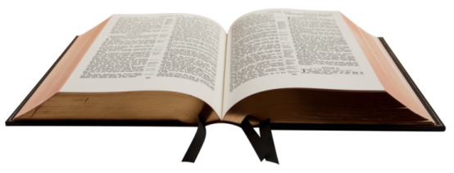
Gospel Luke
3:10-18
Phúc Âm theo
Thánh Lu-ca
3:10-18

Slide 4
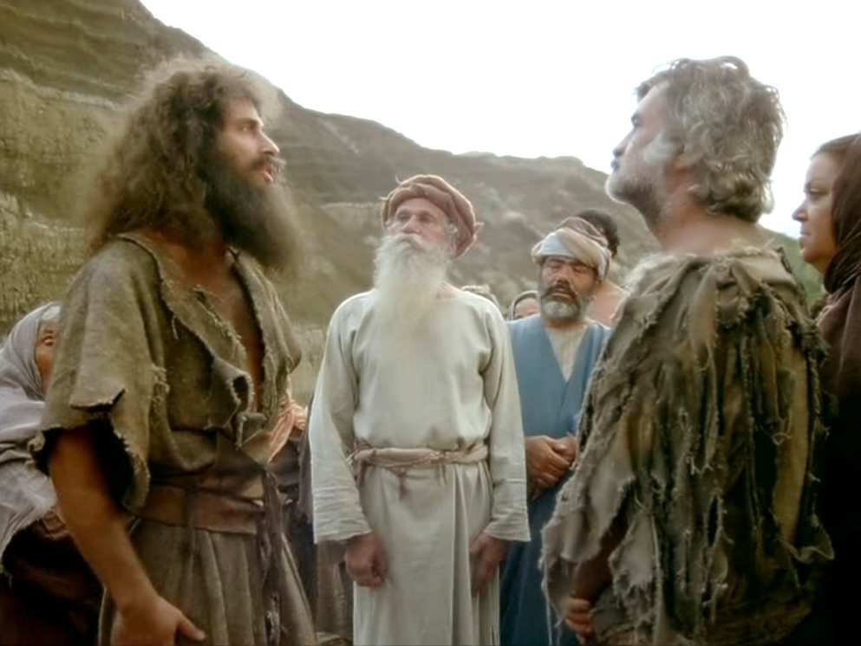
When all the people asked John, ‘What must we do?’
Bấy giờ dân chúng lũ lượt đến xin ông Gioan làm phép rửa, họ hỏi ông rằng: "Chúng tôi phải làm gì đây?"

Slide 5
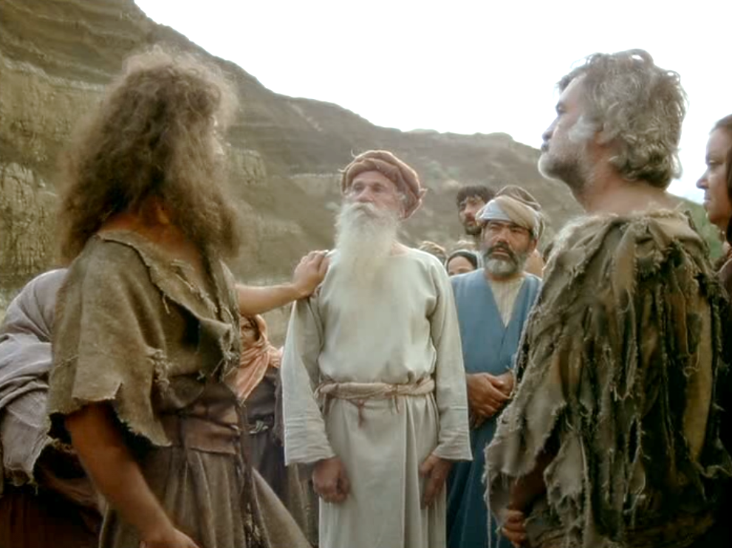
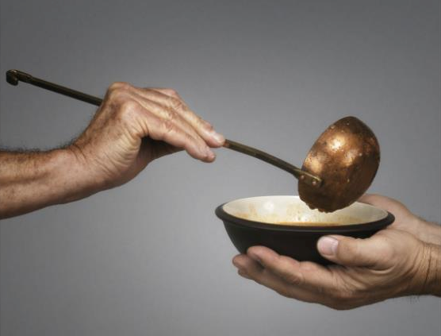
he answered, ‘If anyone has two tunics he must share with the man who has none, and the one with something to eat must do the same.’
Ông trả lời:
"Ai có hai áo, thì chia cho người không có; ai có gì ăn, thì cũng làm như vậy."

Slide 6
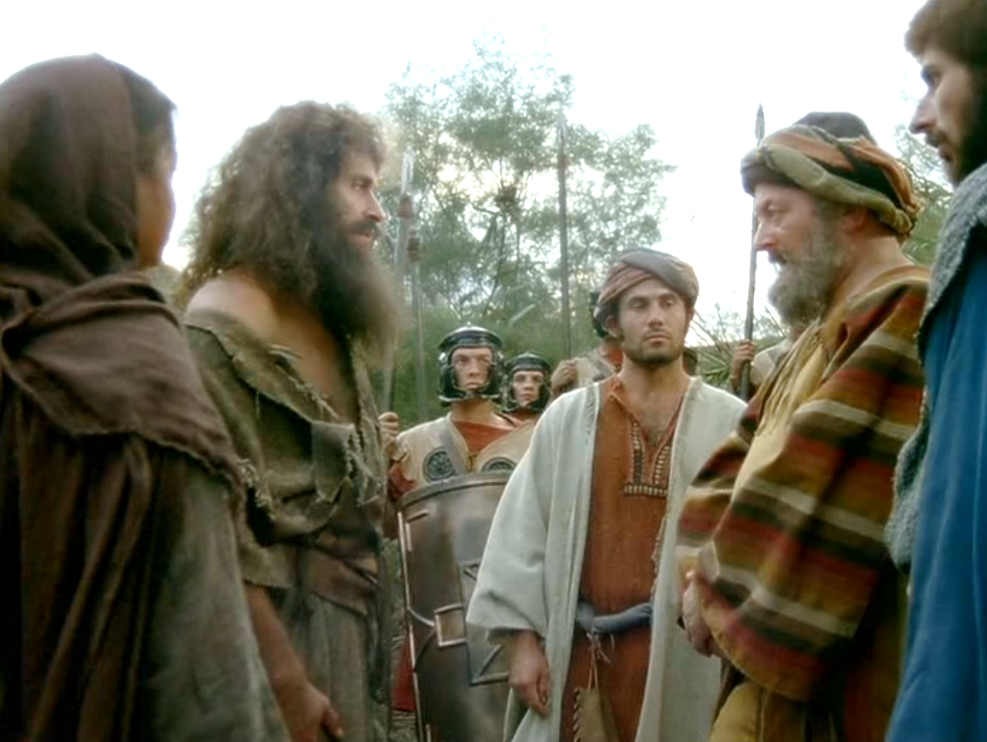
There were tax collectors too who came for baptism, and these said to him, ‘Master, what must we do?’
Cũng có những người thu thuế đến chịu phép rửa.
Họ hỏi ông: "Thưa thầy, chúng tôi phải làm gì ?"

Slide 7
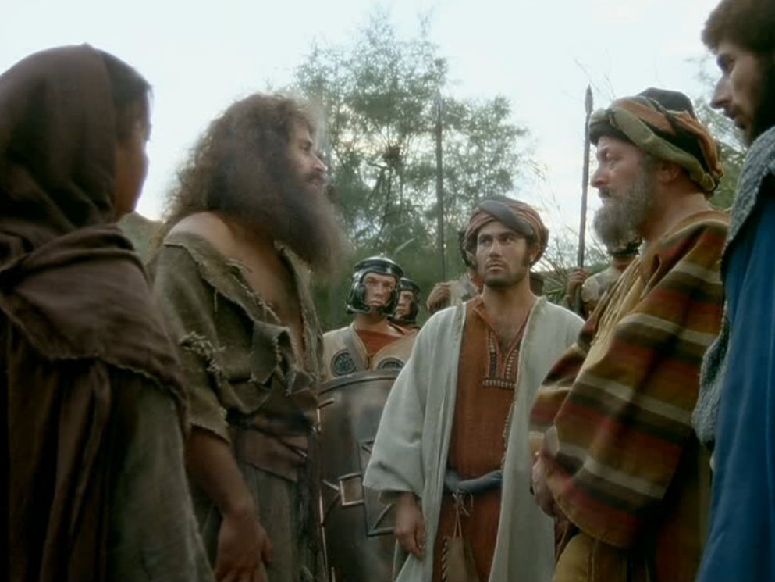
He said to them, ‘Exact no more than your rate.’
Ông bảo họ:
"Đừng đòi hỏi gì quá mức đã ấn định cho các anh."

Slide 8
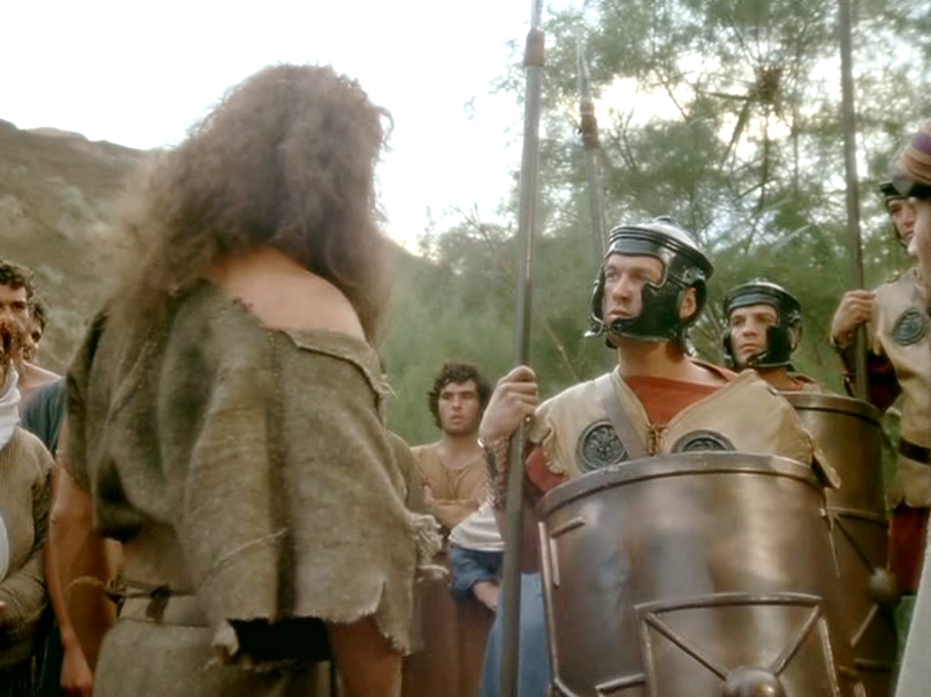
Some soldiers asked him in their turn, ‘What about us? What must we do?’ He said to them, ‘No intimidation! No extortion! Be content with your pay!’
Binh lính cũng hỏi ông:
"Còn anh em chúng tôi
thì phải làm gì?"
Ông bảo họ: "Chớ hà hiếp ai,
cũng đừng tống tiền người ta,
hãy an phận với số lương của mình."

Slide 9
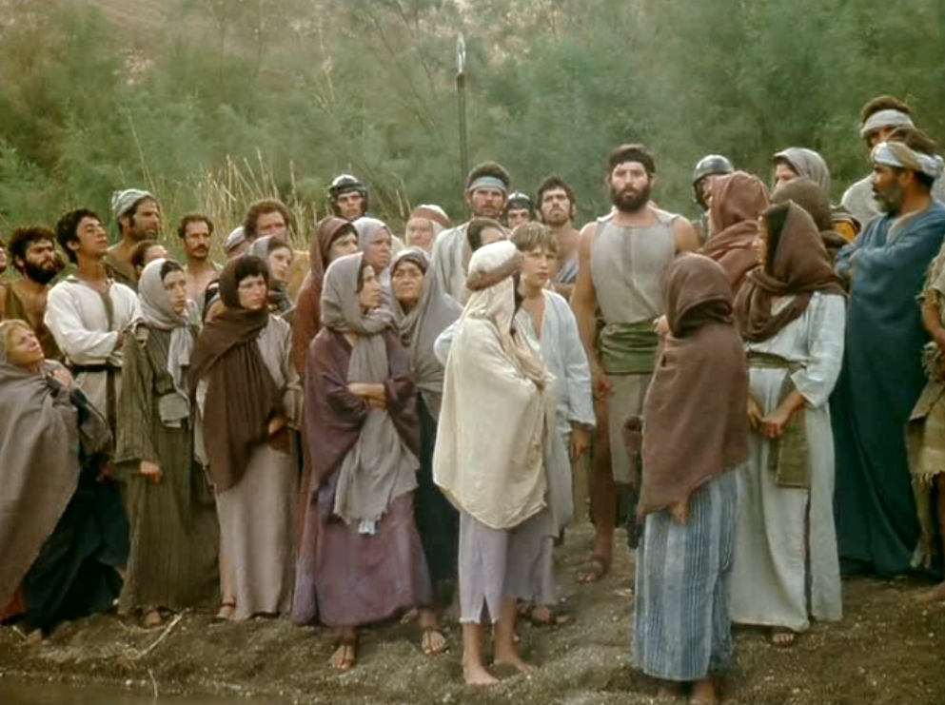
A feeling of expectancy had grown among the people, who were beginning to think that John might be the Christ,
Hồi đó, dân đang
trông ngóng, và trong
thâm tâm, ai nấy đều tự hỏi:
biết đâu ông Gio-an lại chẳng là Đấng Mê-si-a!

Slide 10
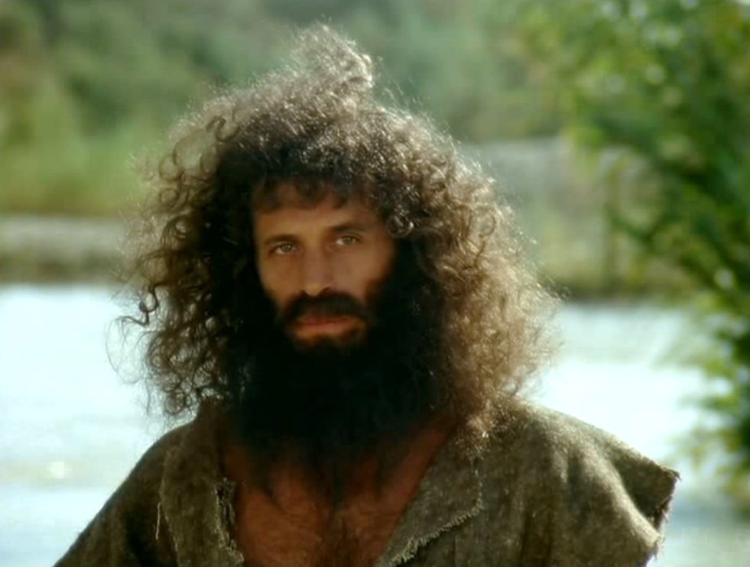
so John declared before them all, ‘I baptise you with water,
Ông Gio-an trả lời mọi người rằng:
"Tôi, tôi làm phép rửa cho anh em
trong nước,

Slide 11
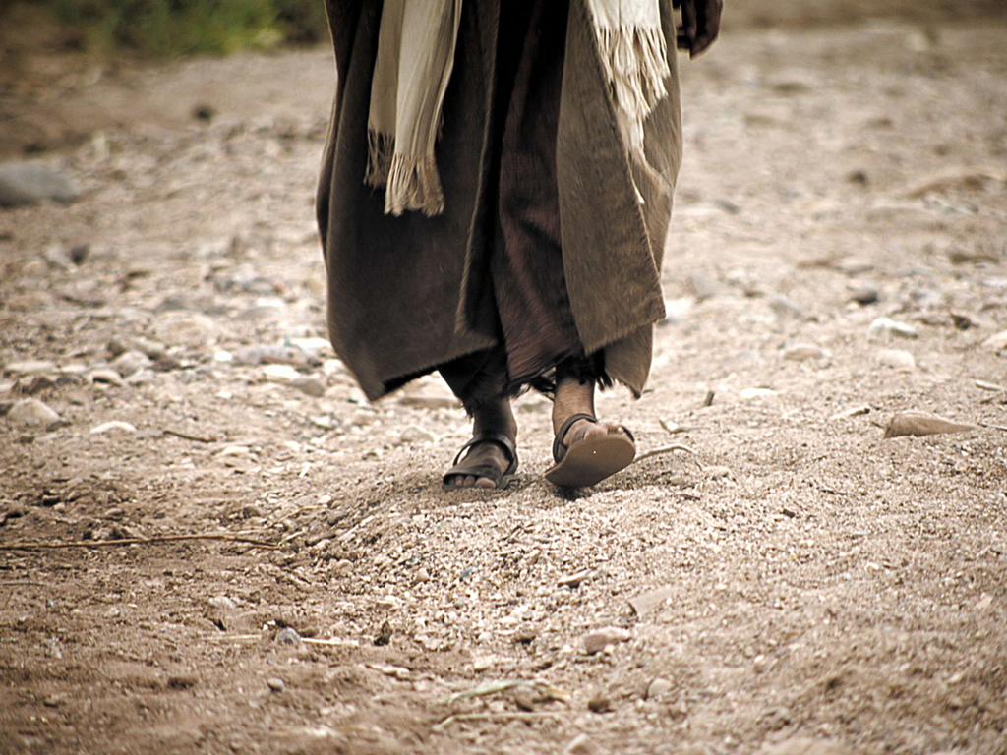
but someone is coming, someone who is more powerful than I am, and I am not fit to undo the strap of his sandals;
nhưng có Đấng
mạnh thế hơn tôi đang đến, tôi không đáng cởi quai dép cho Người.

Slide 12
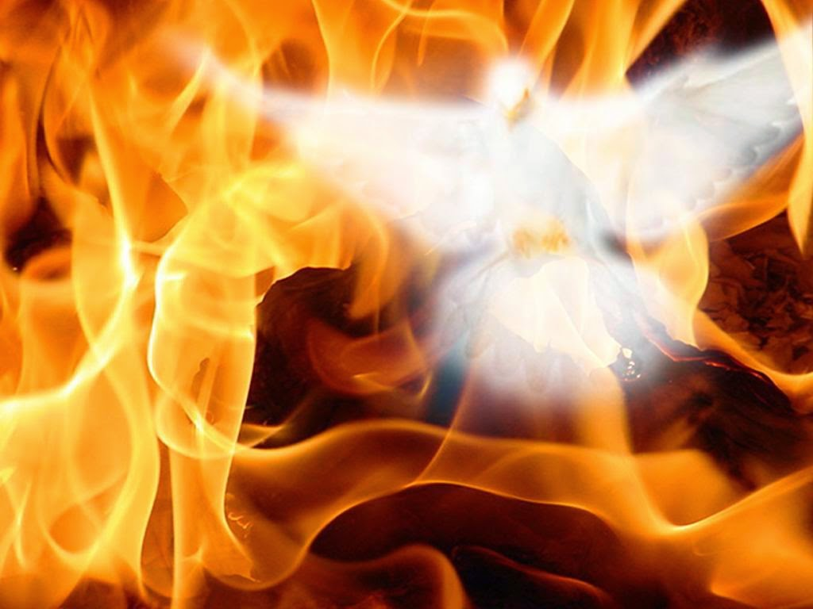
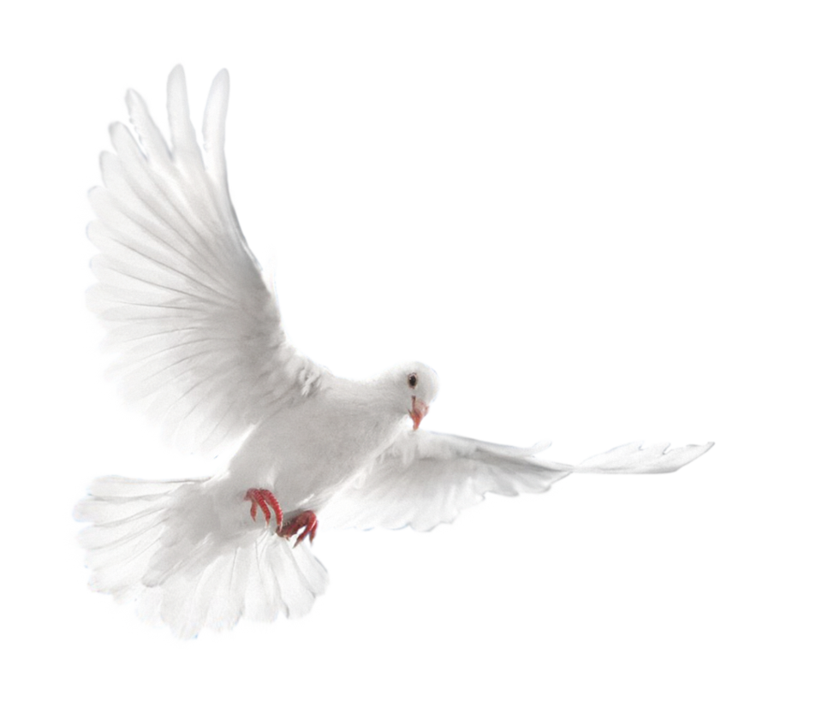
he will baptise you with the Holy Spirit
and fire.
Người sẽ làm phép rửa
cho anh em trong Thánh Thần và lửa.

Slide 13
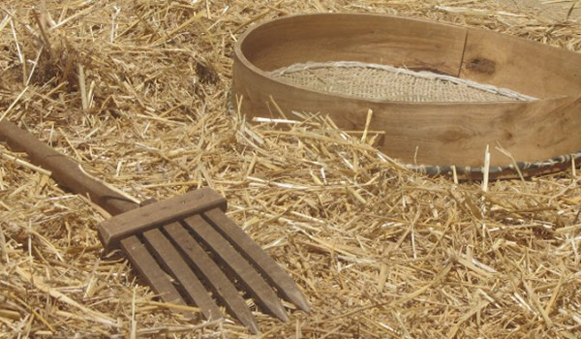
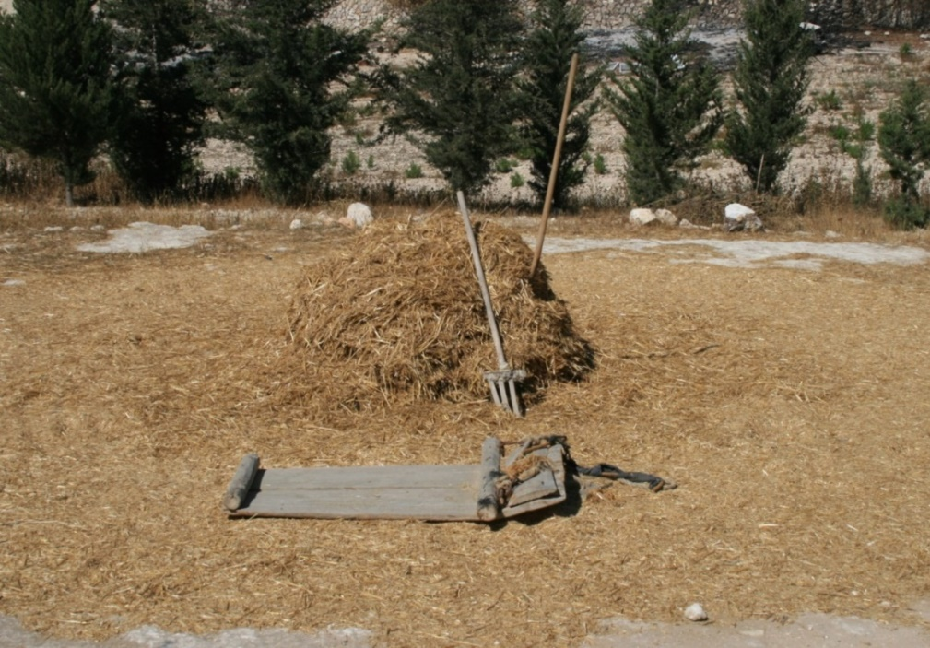
Tay Người cầm nia rê sạch lúa trong sân : thóc mẩy thì thu vào kho lẫm, còn thóc lép thì bỏ vào lửa không hề tắt mà đốt đi
His winnowing-fan is in his hand to clear his threshing-floor and to gather the wheat into his barn; but the chaff he will burn in a fire that will never go out.’

Slide 14
As well as this, there were many other things he said to exhort the people and to announce the Good News to them…
Ngoài ra, ông còn
khuyên dân nhiều điều khác nữa, mà loan báo
Tin Mừng cho họ…

Slide 15
Chúa Nhật III
Mùa Vọng Năm C
3rd Sunday
of Advent - Year C
16 /12/ 2018

